Slide 1
CHỦ ĐỀ 5
CON NGƯỜI VÀ SỨC KHỎE
BÀI 22
CHĂM SÓC, BẢO VỆ
CƠ QUAN VẬN ĐỘNG

Slide 2
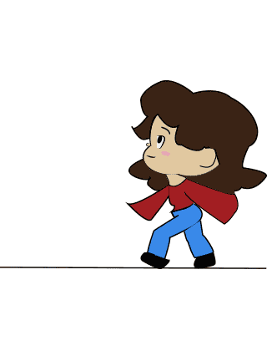
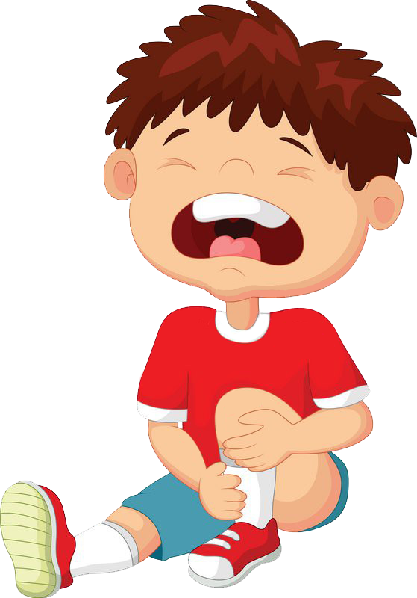
Khi em bị ngã em cảm thấy như thế nào? Cơ quan nào dễ bị thương nhất khi ngã?

Slide 3
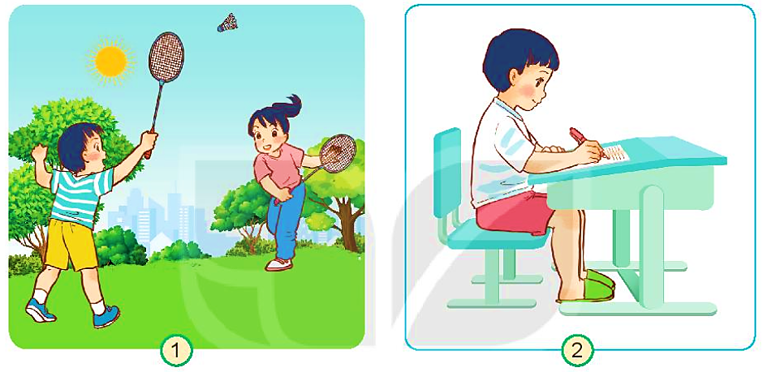
Quan sát các hình dưới đây và nêu các việc làm cần thiết để chăm sóc, bảo vệ cơ quan vận động.
Tập thể dục, thể thao
Tư thế ngồi học đúng

Slide 4
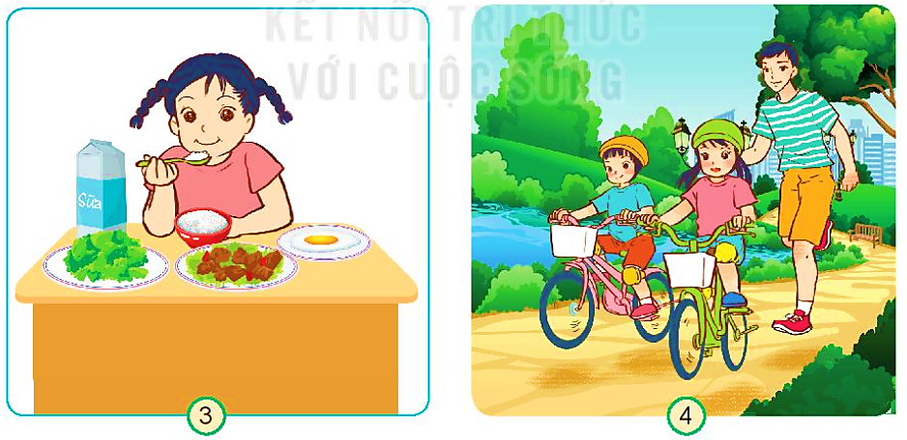
Quan sát các hình dưới đây và nêu các việc làm cần thiết để chăm sóc, bảo vệ cơ quan vận động.
Ăn uống đầy đủ chất dinh dưỡng
Đạp xe rèn luyện cơ chân, cơ tay

Slide 5
1. Kể những việc làm có lợi cho cơ quan vận động.
2. Em đã thực hiện được những việc làm nào?
Xem video

